Slide 1
Тәуелсіздікке дейінгі Қорғалжын ауданының тарихынан фотокөрме

Slide 2
1870 жылдары Ақмола уезі Қараөткел өлкесінің атақты биі Аққошқар - Сайдалы бірінші Николай патша өлгенде жерлеуіне билер Ыбырай, Жанайдар, Ердендермен қатысқан.
Осы жерлеу кезінде Санкт- Петербург қаласында Петербург университетінің профессоры К.Ф Кеслер түсірген фотосурет Ленинград архивінен алынып, көбейтілген. Бұл суреттің астында 1870 жылы Санкт-Петербургте Николай-I өлгенде жерлеуіне қатысқан деп жазылған.

Slide 3
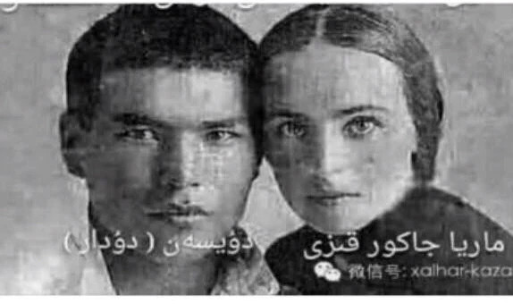
Халық арасына кең тараған , әйгілі «Дудар-ай» әнінің кейіпкерлері Дүйсен атты қазақ жігіті мен Мариям Жагорқызы Қорғалжын ауданының Ащыкөл-Тұщыкөл деген жерінде жастардың той-думан, ойын-сауық кешінде кездесіп, бір-біріне ғашық болады.Алайда олардың қосылуына наразылық жасаушылар , дінге нұсқан келтірді деушілер табылып екеуінің қосылуына кедергі жасайды. Екеуі қашып жүріп 1912 жылдың қазан айында қосылады. Бірге 5-6 жыл тұрады.Осы суретке сол кездері түскен болса керек. Суретте араб әрпімен аттары аңызға айналған қос ғашық Мариям Жагорқызы мен Дүйсен (Дудар) деп жазылған.
Суретте: 1916-1917 жылдар. Дударай (Дүйсен) және Мариям Жагорқызы

Slide 4
1930 жылы Қорғалжын аулында бірінші салынған № 1қазақ орта мектебі, ауыл ақсақалдарының айтуынша сол кездері Ираннан жер ауып келген Али деген иран азаматы қолдан қызыл кірпіш құйып тұрғызған.

Slide 5
Алғашқы аурухана. 1930 жылдардың басы (сәулет), Күмісбеков көшесі 33. Ауыл орталығында орналасқан. 2006 жылы «Қазқалпына келтіру» РМК ҒЗЖФ Жинақтық бөлімімен (Г.М.Камалова) зерттелген. Күйдірілген қыштан салынған. Ауыл ақсақалдарының айтуынша сол кездері Ираннан жер ауып келген Али деген иран азаматы қолдан қызыл кірпіш құйып тұрғызған.
1970 жылдары әйелдер босанатын аурухана, 1980 жылдары аудандық балалар емханасы болды. Қазіргі кезде ғимарат пайдаланылмайды, қараусызқалған.

Slide 6
1935-1936 жылдары аудан орталығында әр колхоз, совхоздардың мал өнімдерінің жетістіктерін байқау үшін ауылшаруашылық көрмесі ұйымдастырылатын болған. Бұл көрмеге әр шаруашылық өздерінің жетістіктерін көрсету үшін жылқыларын, қой, сиыр, шошқа түлектерін, тамақ өнімдерін алып келіп, қойдың салмағын, одан алынатын жүннің ұзындығын осы қойдан қанша килограмм ет, жүн алынатындығын, сиыр сүтінің майлылығы , осылай барлық малдардың өнімділігі бағаланатын. Осы көрмені ұйымдастыру райЗО-ның бас зоотехнигі Енсебаев Нұрмағанбетке тапсырылатын еді.
Суретте: Қорғалжын ауылы 1936 жыл. Орталық алаңда ауыл шаруашылық көрмесі. Оң жақ шетте райЗО-ның бас зоотехнигі Еңсебаев Нұрмағанбет тұр.

Slide 7
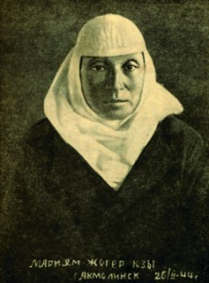
Рекина Мария Жагорқызы (Егоровна) 1887 жылы Рекин Егордың шаруа отбасында дүниеге келген. ХХ ғасырдың басында ішкі Ресейден отарланған жерлерге орыс шаруаларын жаппай қоныстандыру кезінде үш ағайынды орыс Егор, Ефим, Алексей Ақмола облысы Тайтөбе аулына келіп қоныстанады. Кейіннен Қорғалжын ауданы Ұялы елді мекеніне ауысып келеді. Осы жерде Мария бала кезінен қазақ тілін меңгеріп таза сөйлейтін болады, қазақтың халық әндерін үйреніп жақсы айтатын болады.
Дүйсенмен (Дударай) қосылып 5-6 жыл ғана бірге тұрады, Дүйсен ауырып, қайтыс болады. Одан соң Боранбек Аяпбекұлы деген азаматқа тұрмысқа шығып қайтыс болғанша, яғни 1952 жылға дейін бірге өмір сүреді.
Мариям Жагорқызы Қорғалжын ауданы Кеңбидайық аулына жерленеді.
Суретте : 1944 жыл. Мариям Жагорқызы

Slide 8
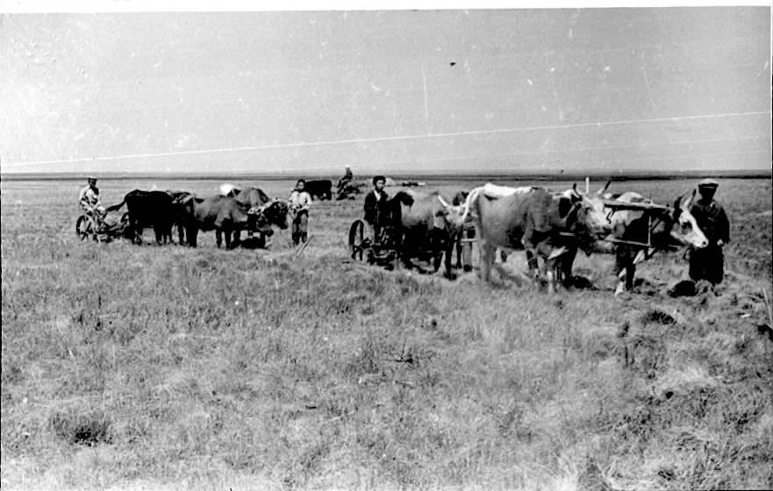
1951-1952 жылдар . Колхоздар мен совхоздарда шөпті өгізбен шауып, жинайтын және егінді де жерді өгізбен жыртып салатын.
Суретте: Дружба колхозында шөпті өгіз арқылы шабу және жинау

Slide 9
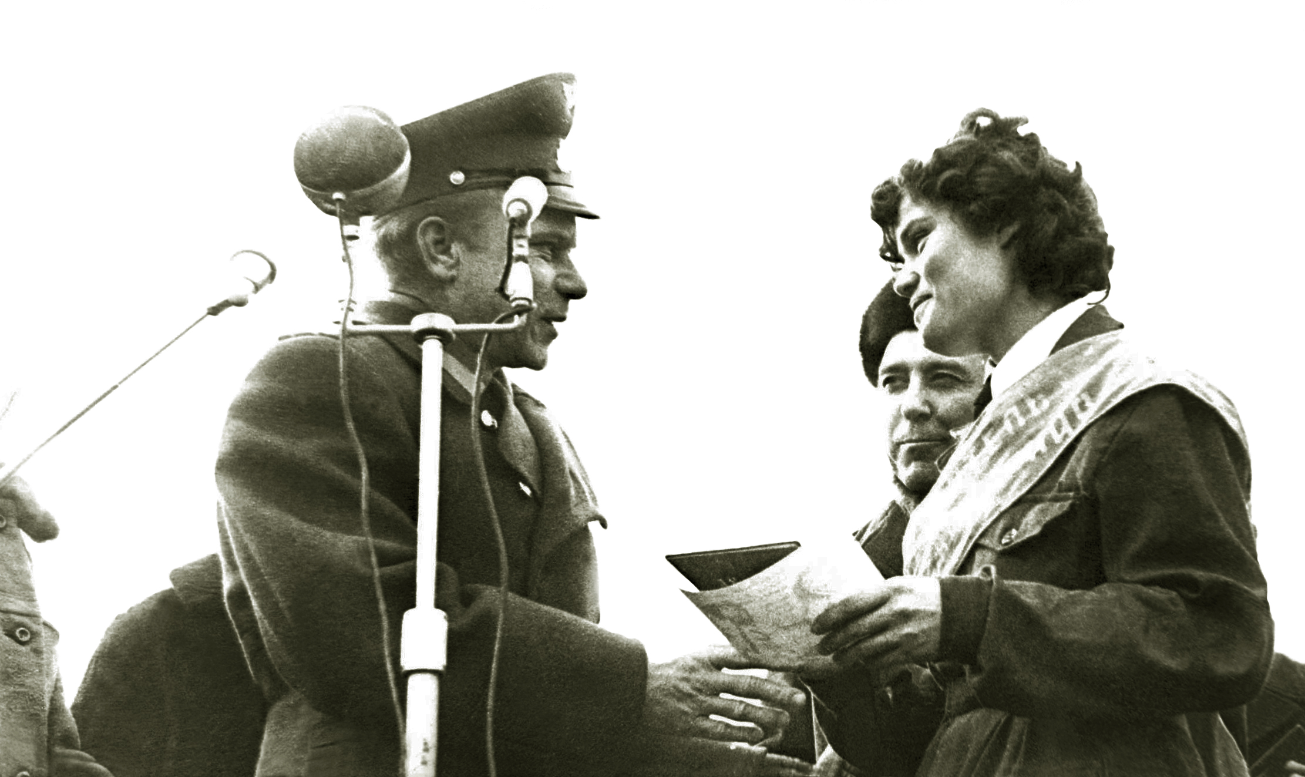
Суретте: 1974 жыл. Ғарышкер Артюхин Ю.П және Целиноград облысы Қорғалжын ауданы Амангелді совхозының трактор бригадасының бригадирі, еңбек ардагері Н.В. Геллертпен жүздесуі.

Slide 10
01 мамыр 1976 жыл. Қорғалжын ауданының орталығында еңбекшілердің халықаралық ынтымақтастық күніне салтанатты шеруге қатысушы Қорғалжын аудандық ауруханасының қызметкерлері.
Алдыңғы қатарда жүргізуші Мустафин Жаңбыршы, хирург-дәрігер Сапарғалиев Алдаш отбасымен бірге, Нуркенов ......аудандық санэпидемстанция қызметкері, Рахманкулов Айткен- жедел-жәрдем автокөлігінің жүргізушісі.
Суретте : 01 мамыр 1966 жыл. Қорғалжын ауданының орталығында еңбекшілердің халықаралық ынтымақтастық күніне салтанатты шеру.

Slide 11
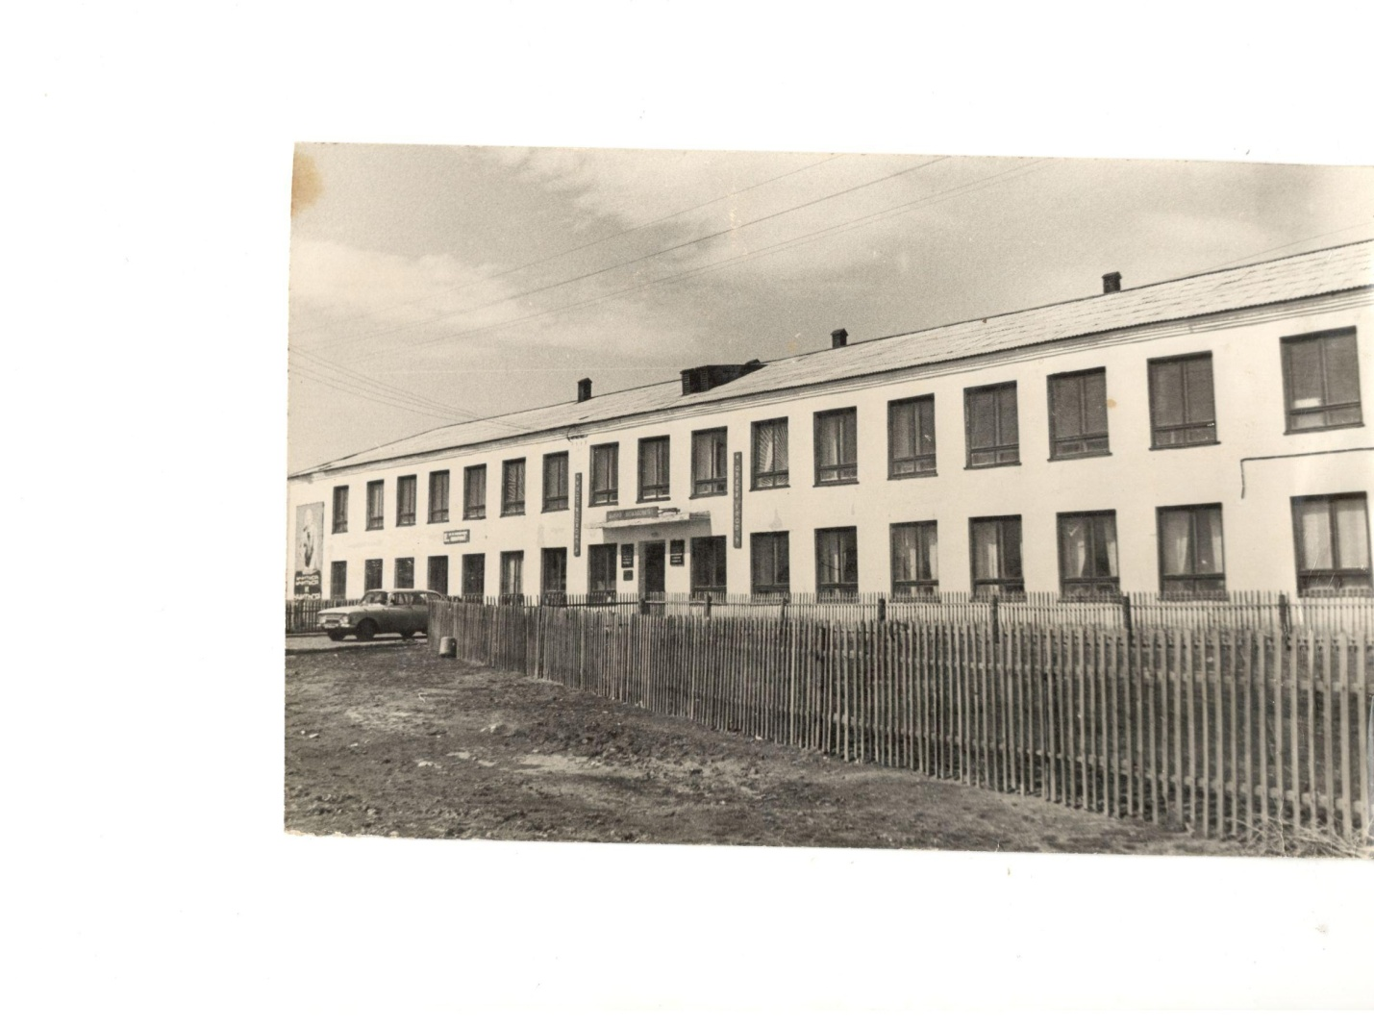
1978 жыл. Қорғалжын ауданы орта кәсіптік техникалық училищесі-116
1997-2015 жылдары Ақмола облысы білім беру басқармасының №5 арнайы мектеп-интернат «Сұңқар» ММ болып қайта құрылды.
2015 жылдан бастап қазірге дейін Қорғалжын ауданы «Агротехникалық колледжі» коммуналдық мемлекеттік мекемесі.

Slide 12
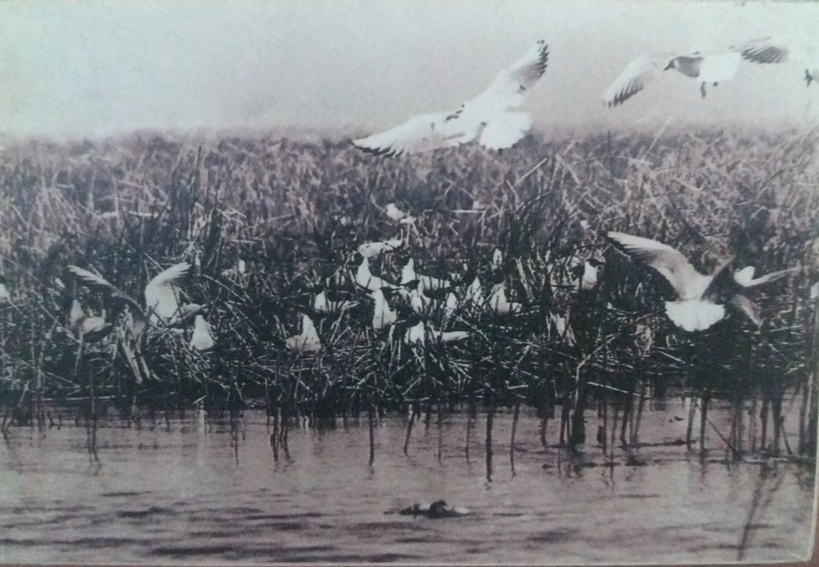
Қорғалжын көлдерінде үйрек, қаз, аққу, ақ-құтан, қара дегелек, бірқазан қоқиқаздар т.б құс түрлері ұя салады. Бір ғана Теңіз көлінде бір мезгілде 15 млн-ға жуық құс қоныстанып, қоректенеді. Қорғалжын мемлекеттік қорығын «құс базары» деп атайды.
Суретте: 1980 жыл. Қорғалжын қорығы «құс базары»

Slide 13
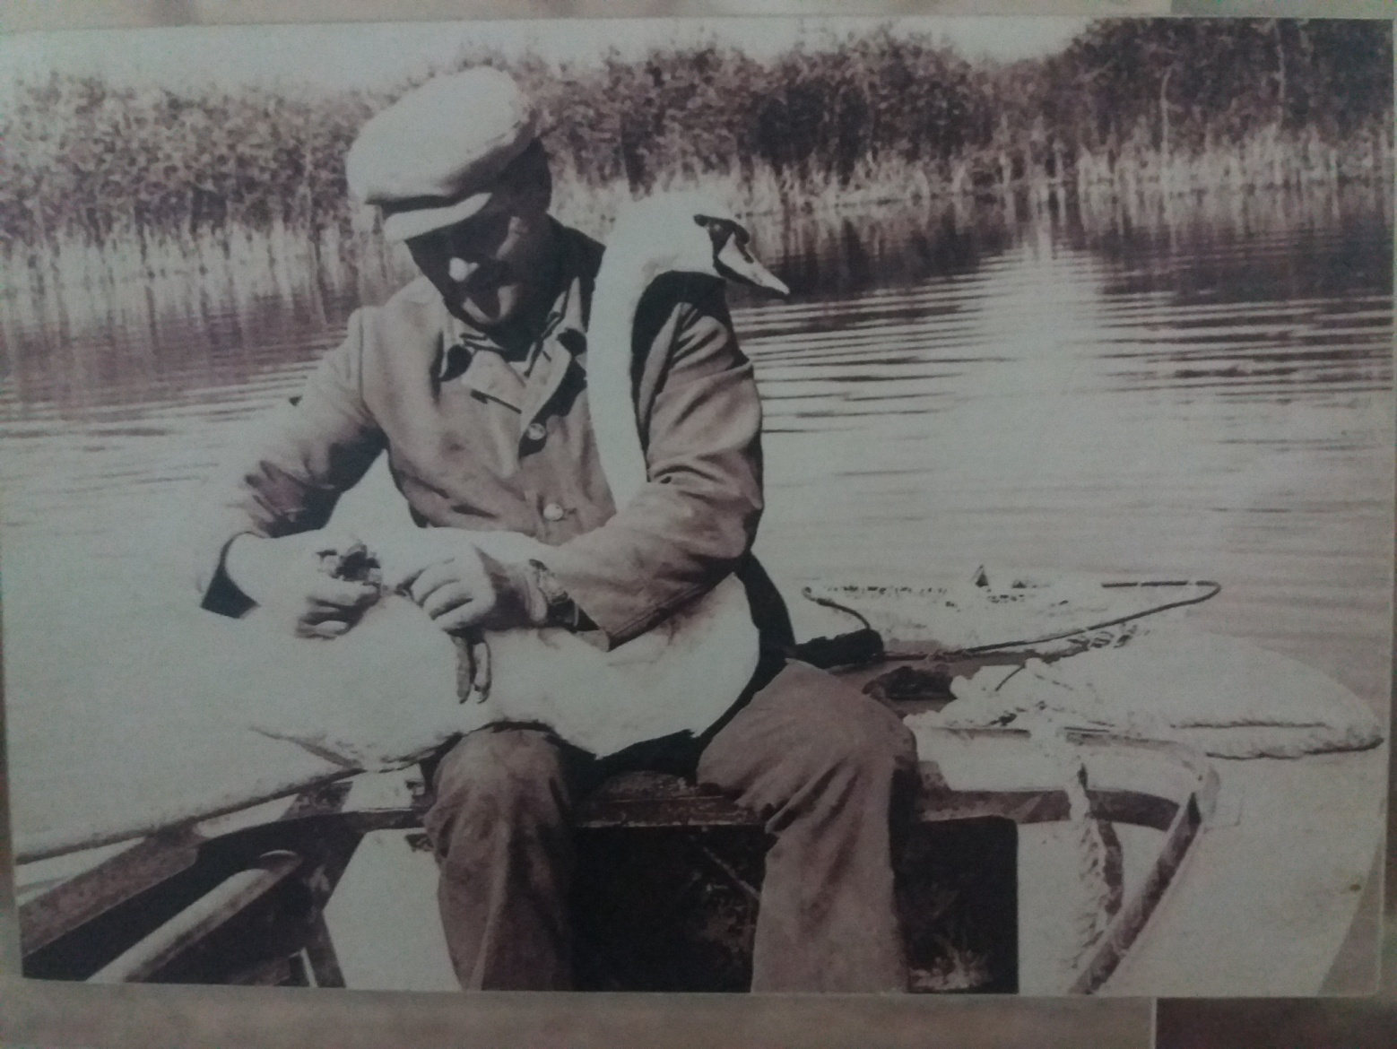
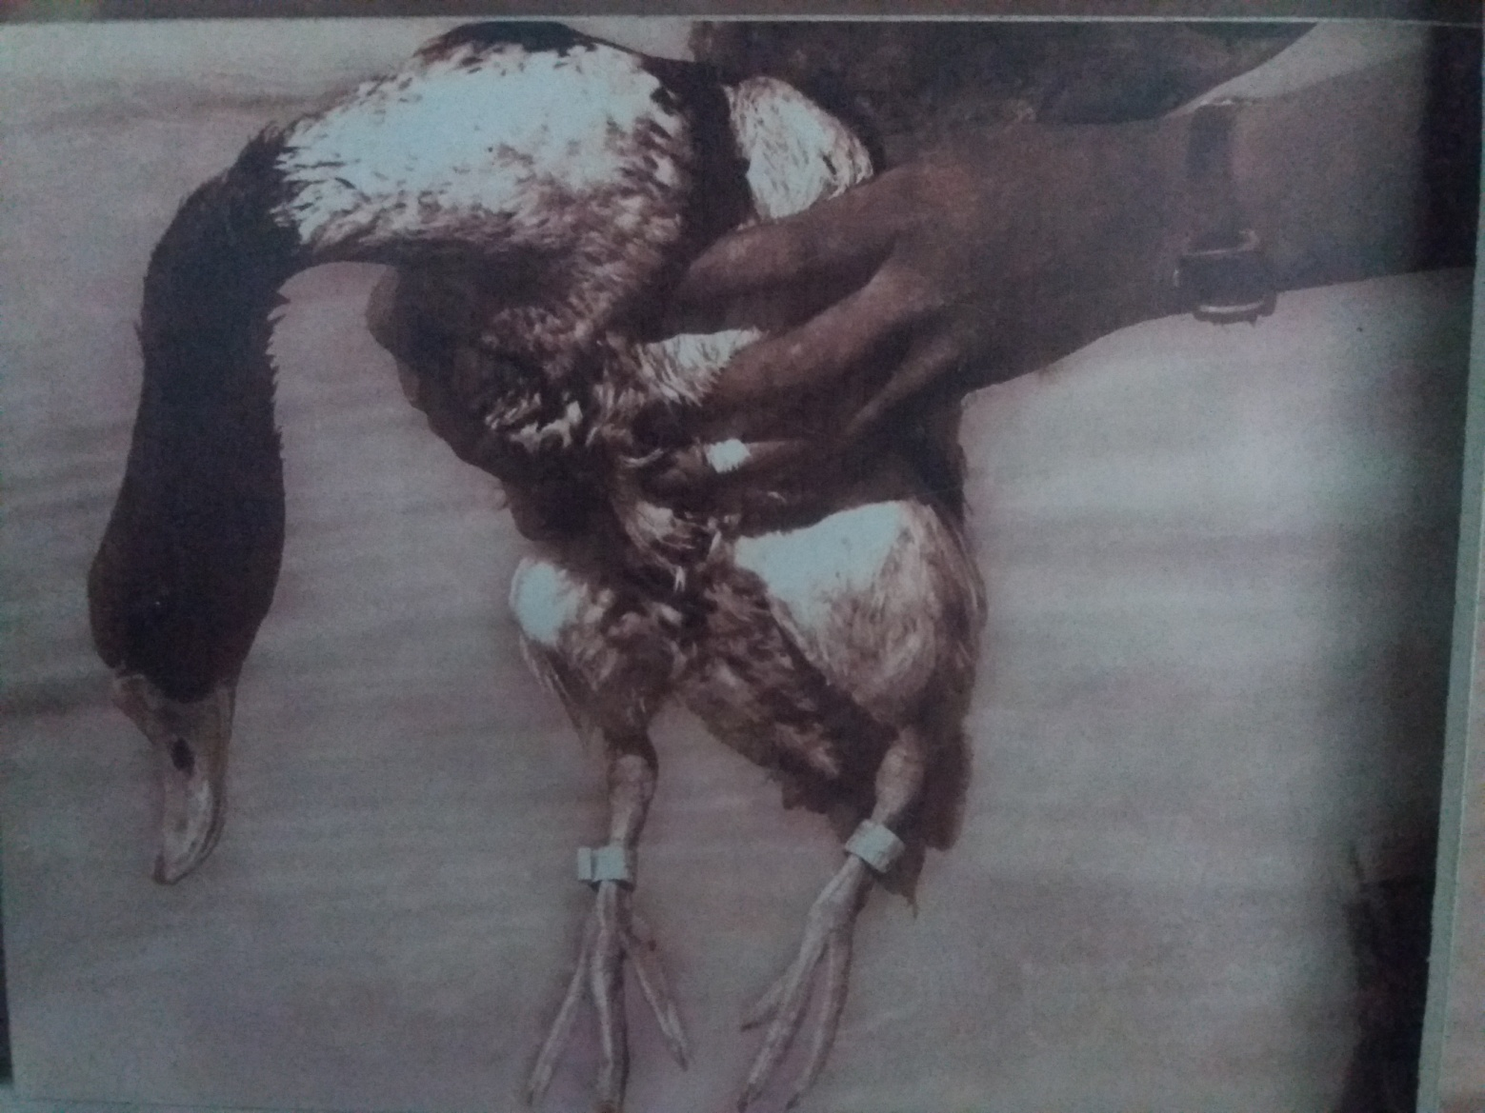
Сақина салған кезде міндетті түрде сериясын,номірін, сақина салынған құстың түрін, сақина салынған күнін және орнын, құстың жасын, жынысын жазып алып арнайы сақиналау орталығына хабарлайды. Осы жұмыс бойынша өлген немесе ұсталған құстардың қайдан және қай жерге ұшып келгені жайлы мәлімет алынады. Сақиналау бойынша құстардың ұшу жолдары мен қыстау орындары дәл белгіленіп отырады.
Сақиналау бойынша құстардың ұя салу мерзімі, ұяларының жылдан жылға ауыстырылып отырылуы, өскелен құстардың орнығуын біліп отыруға болады.
1-суретте Қорғалжын мемлекеттік қорығының қызметкері ірі құстарға (бүркіттерге, аққуларға, пеликандарға, аистарға, тырналарға) салынатын А-сериялы сақинаны кигізіп жатқан кезі.
2- суретте : 1981 жыл. Жабайы үйрекке сақина салу.

Slide 14
«Свет маяка» газетінің орыс тілінде әріп терушілері Тиыштық Омарова және Екатерина Сачкова. Қазіргі кезде құрметті зейнеткерлер.

Slide 15
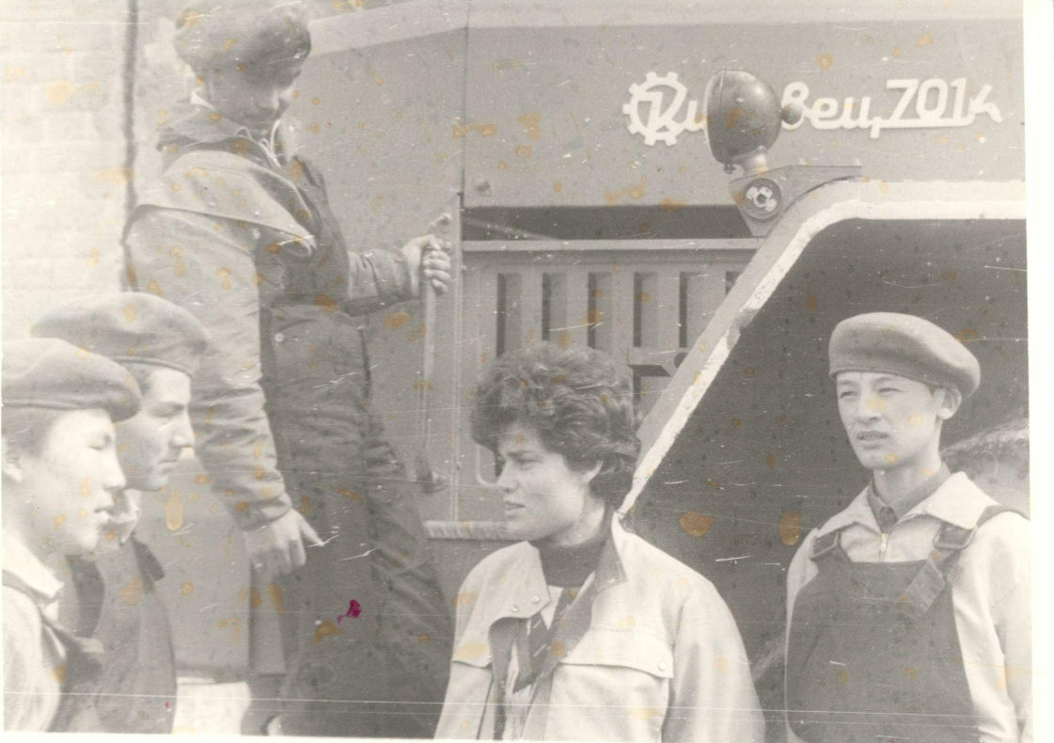
1985 жыл. Ленин, Еңбек Қызыл ту, Халықтар достығы орденінің, Ерен еңбегі үшін медалінің иегері, «Социалистік ауыл шарушылығының үздігі», Ленин комсомолы премиясының лауреаты, Қорғалжындық механизатов Наталья Геллерт. 1969 жылдан Целиноград облысы Аманкелді кеңшарында К-700 такторында тракторшы болып жұмыс атқарған, 1990 жылдары кеңшарда еңбек қауіпсіздігі және қауіпсіздік техникасы бойынша инженері болып жұмыс жасаған.
Суретте : Қорғалжын ауданы № 116 орта кәсіптік техникалық училищесінің студенттеріне дәріс беруде.

